Slide 1


-KAKO PRIVUĆI KUPCE U TRENUTKU KAD IMAJU POTREBU ZA VAŠIM PROIZVODOM- rujan 2022.
SEO MARKETING

Slide 2
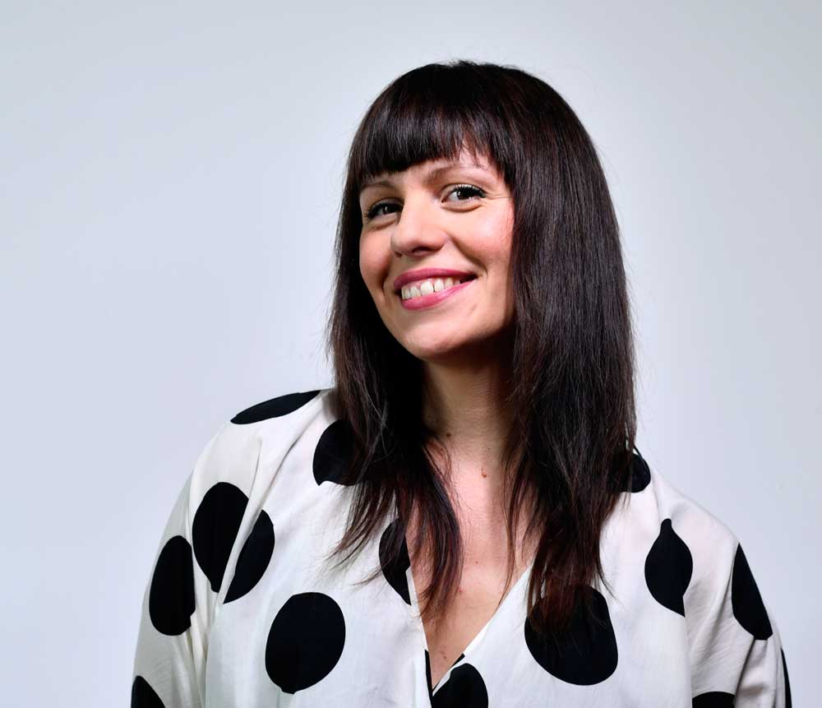


PREDAVAČICA
BARBARA SLADE JAGODIĆ
slade.hr
linkedin.com/in/barbaraslade

Slide 3
SEO DOVEDITE LJUDE NA WEB BEZ DODATNOG ULAGANJA U OGLASE
SADRŽAJ
PUSH & PULL MARKETING - OGLASI VS. SEO
Kako znati što ljudi traže

Slide 4
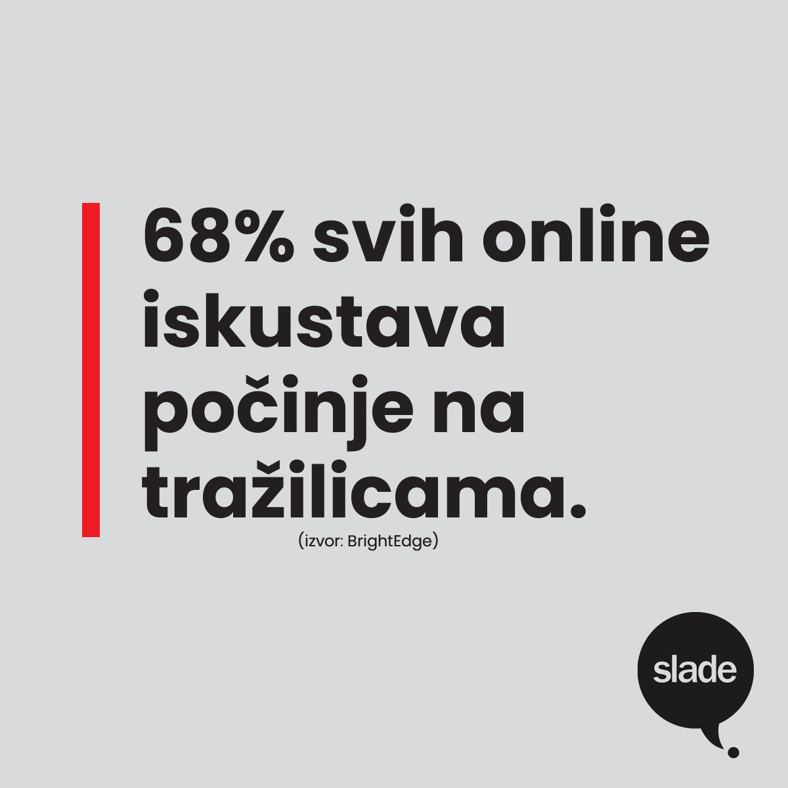
PRIČAJMO
DA TE SEO
SVIJET
RAZUMIJE

Slide 5

VRSTE MARKETING
Tekst

Slide 6
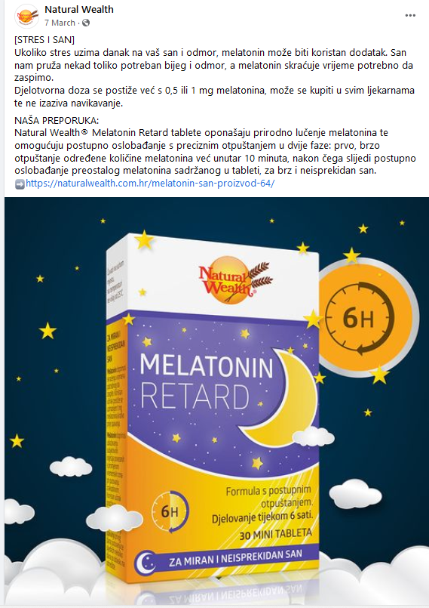
nudi sadržaj koji nas prekida, na koji nalijećemo; gura nam poruke
PUSH MARKETING PREKIDANJA

Slide 7
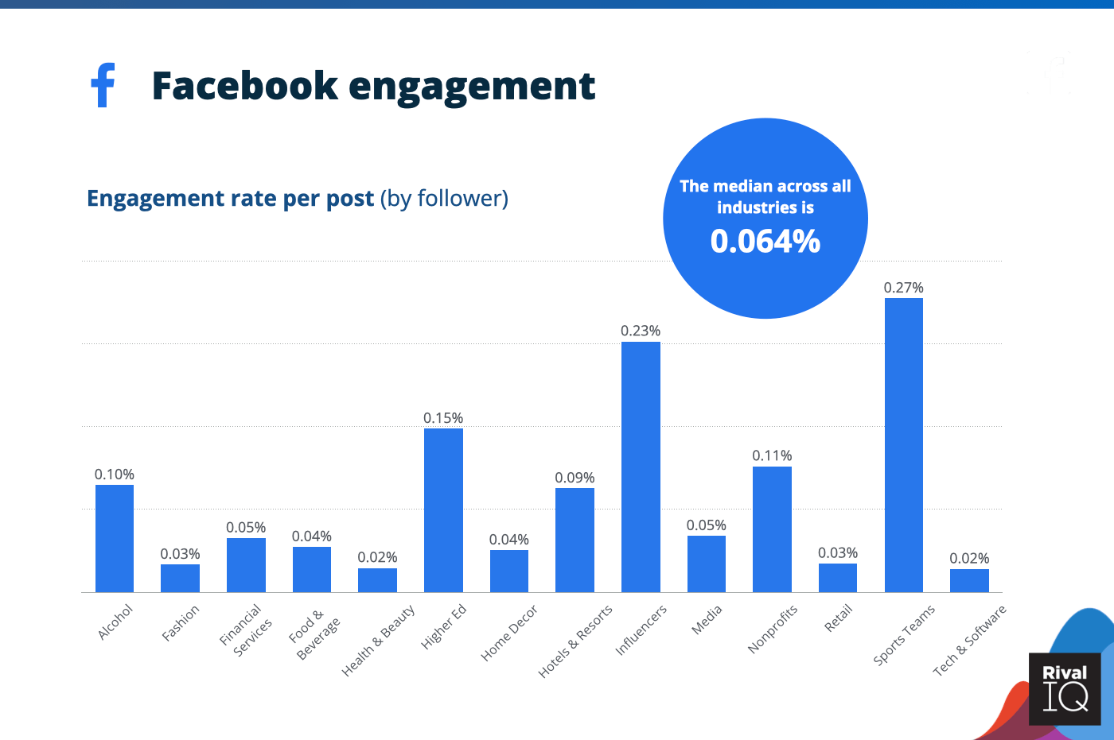
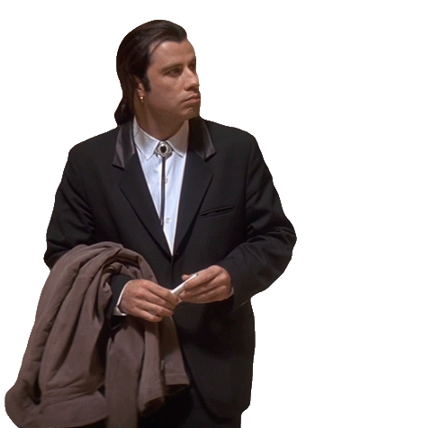

Slide 8
„In News Feed on Facebook, we’re seeing people spend, on average, 1.7 seconds with a piece of content on mobile compared to 2.5 seconds on desktop.”
Izvor: facebook.com

Slide 9

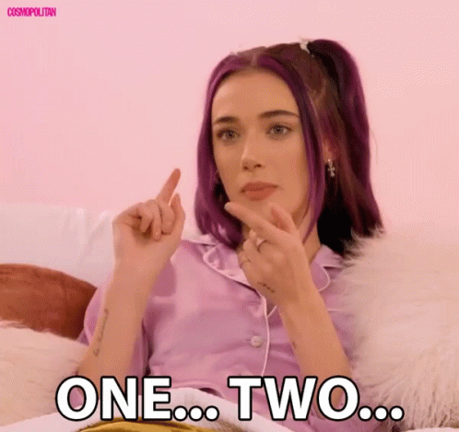
Brojimo…

Slide 10
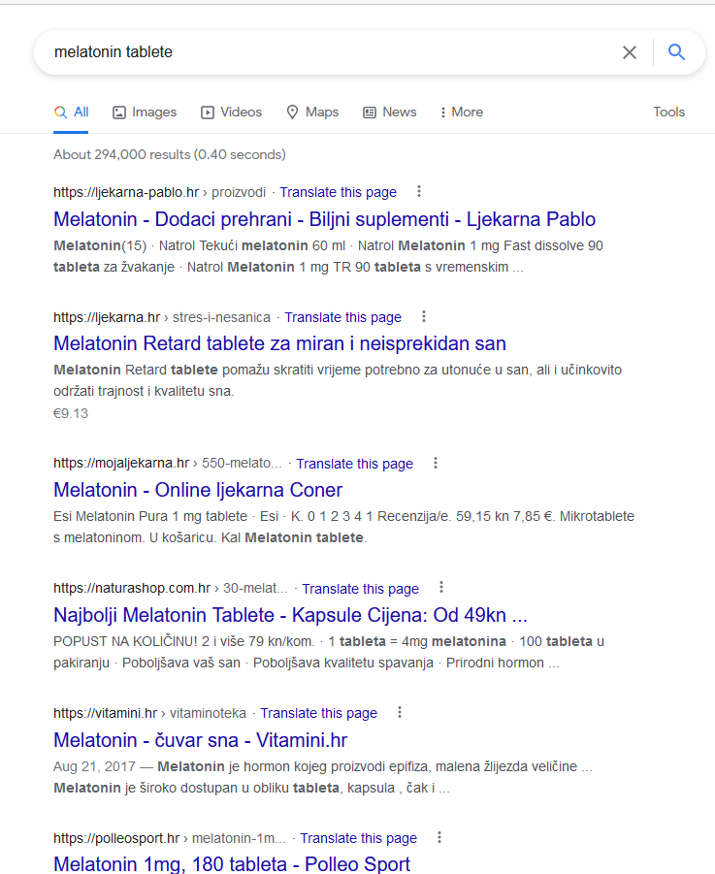
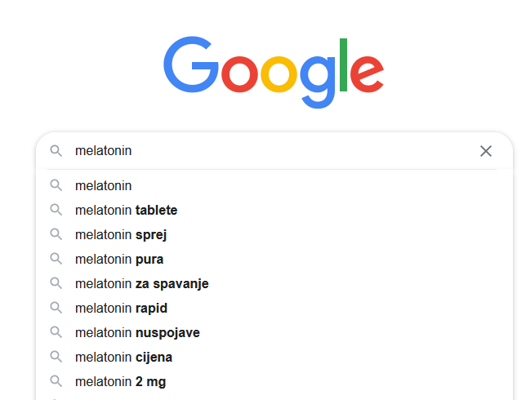
nudi sadržaj kad ga trebamo
PUll MARKETING PRIVLAČENJA

Slide 11
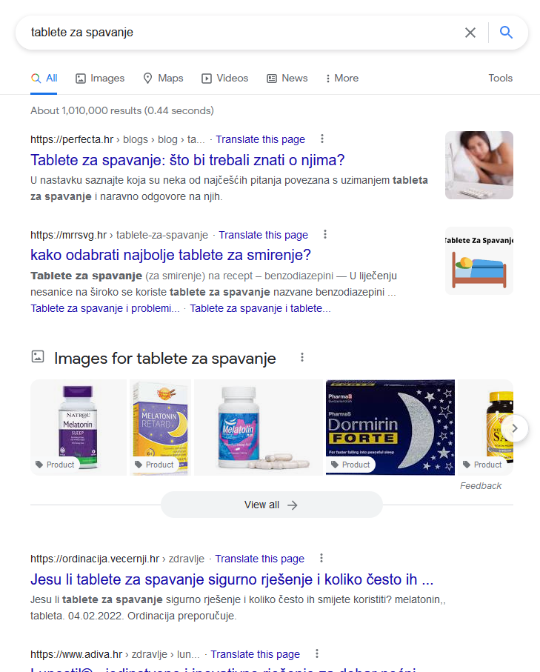
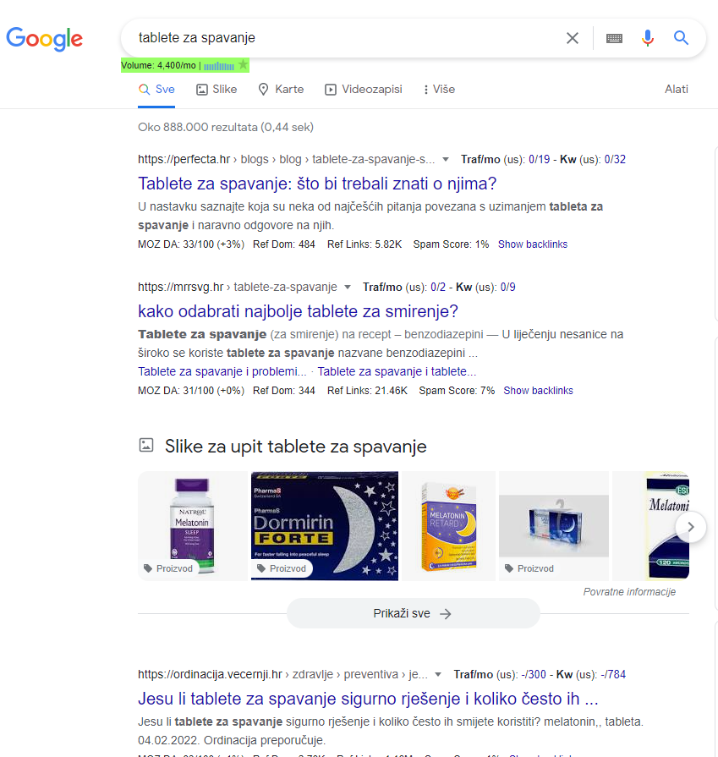

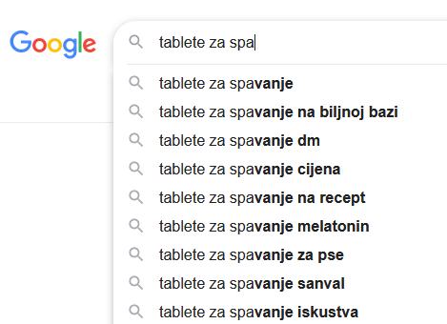
I kad možda ne znamo što nam treba

Slide 12
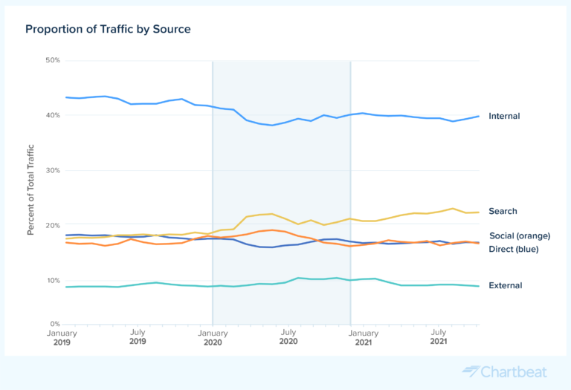
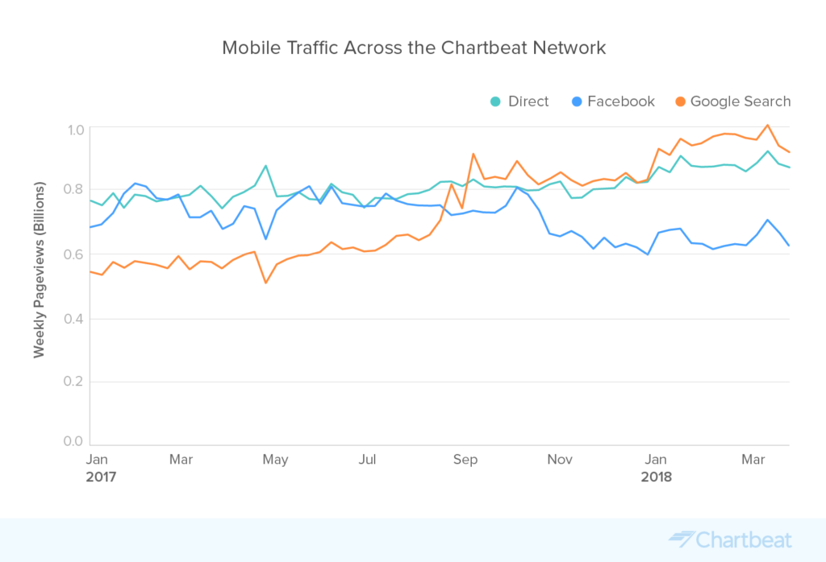
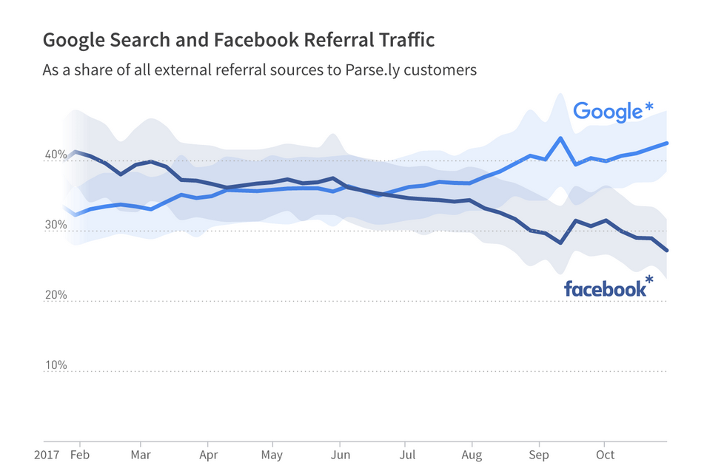

Slide 13
DRUŠTVENI MEDIJI INFORMIRAJU I STVARAJU POTRAŽNJU

Slide 14
GOOGLE
ODGOVARA NA POTRAŽNJU

Slide 15
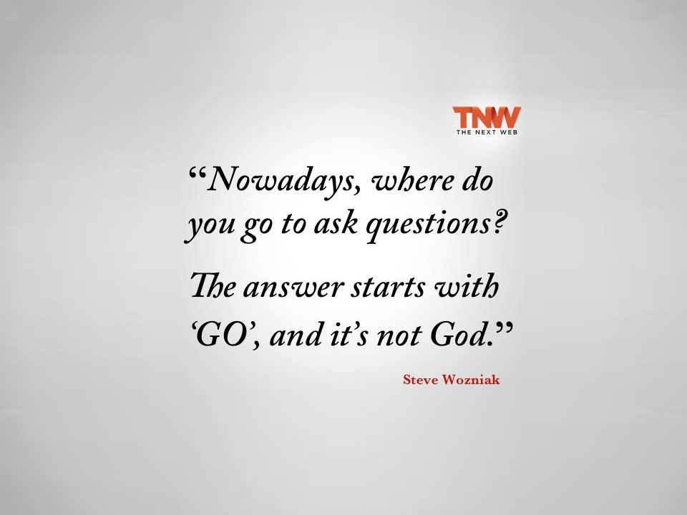

Slide 16
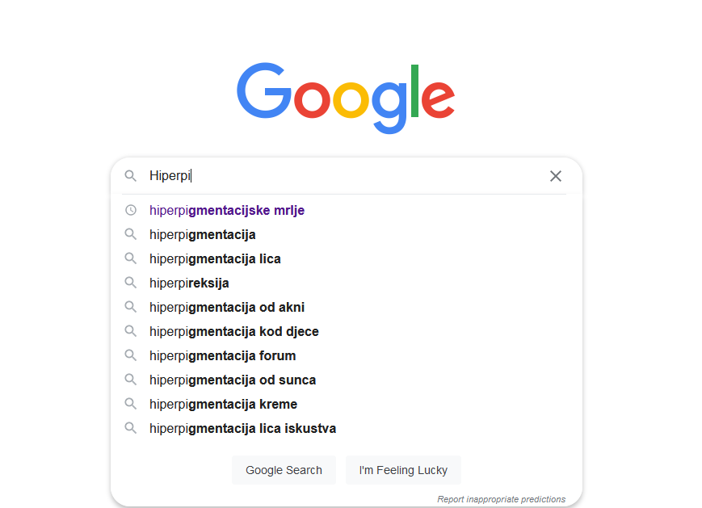
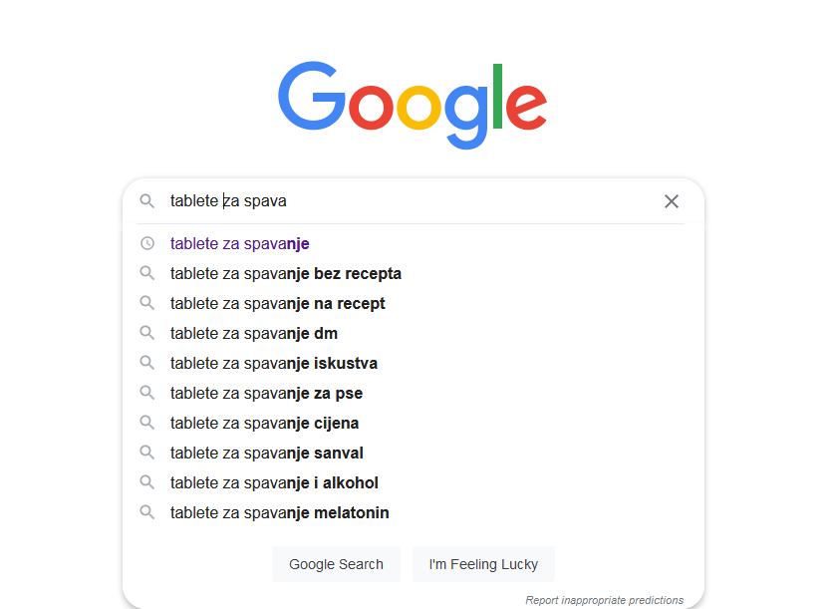
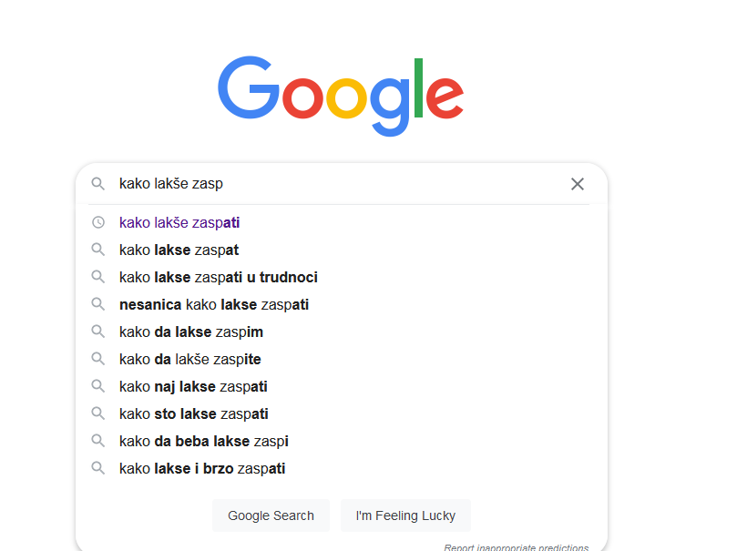
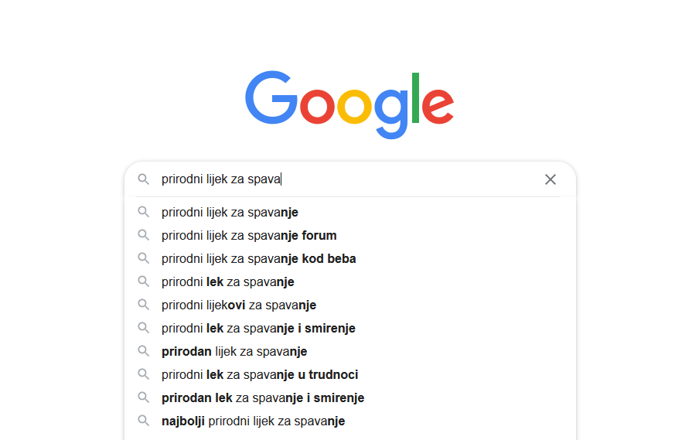
IMAM POTREBU/PROBLEM I GUGLAM

Slide 17
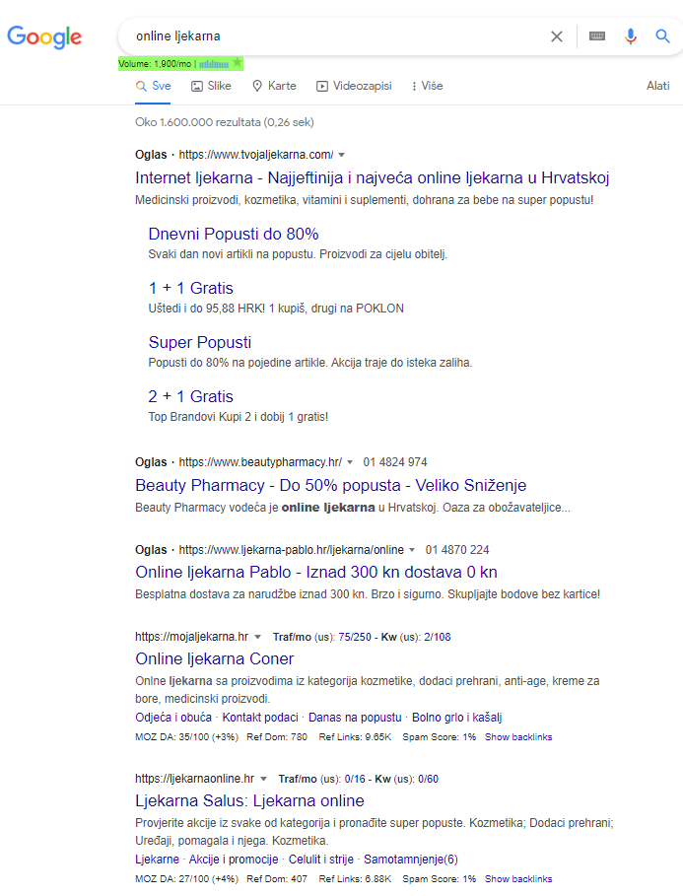
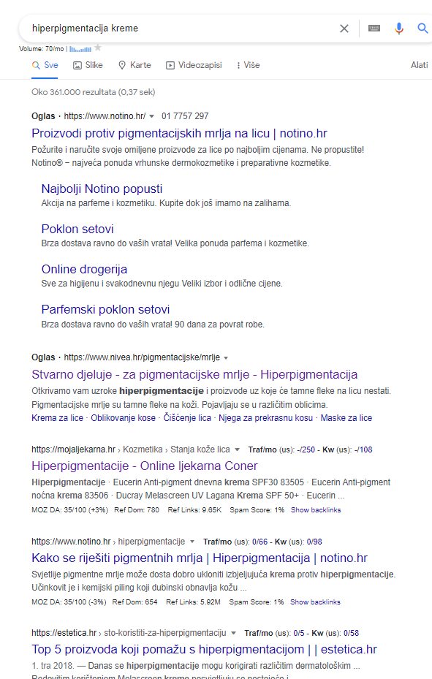
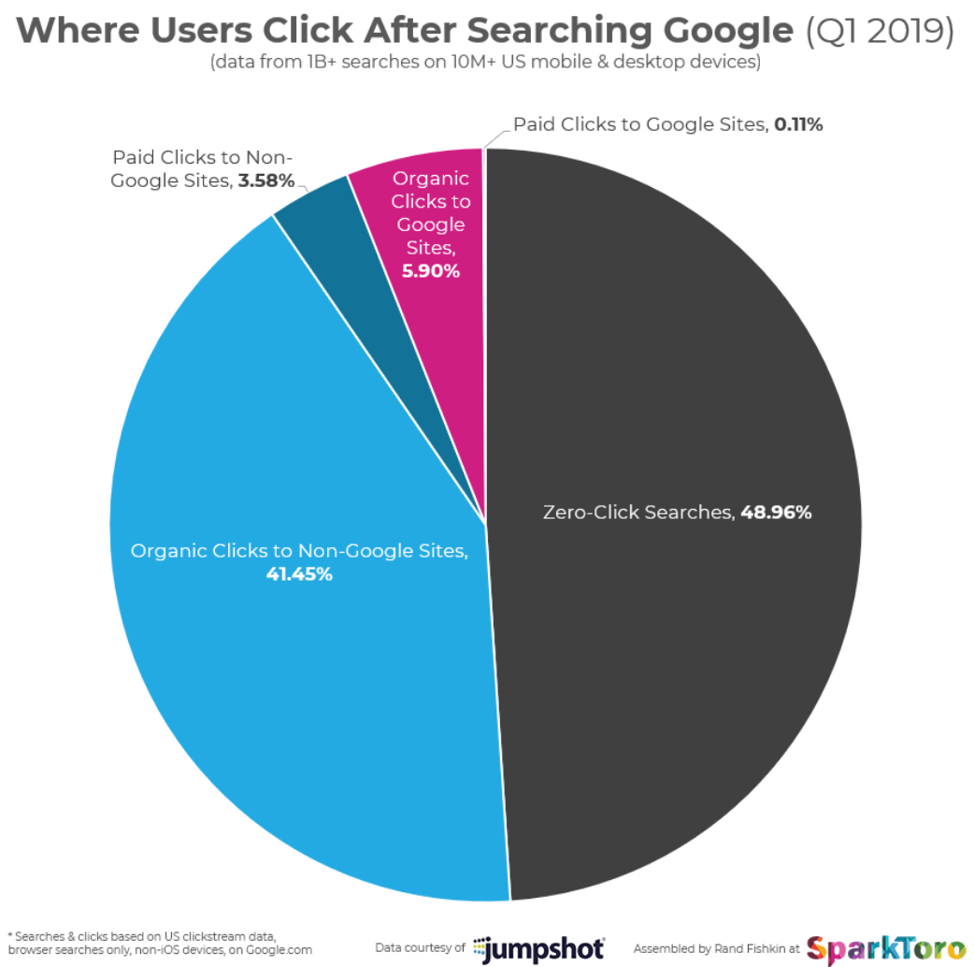



Google
REZULTATI PRETRAGE
PPC
SEO

Slide 18
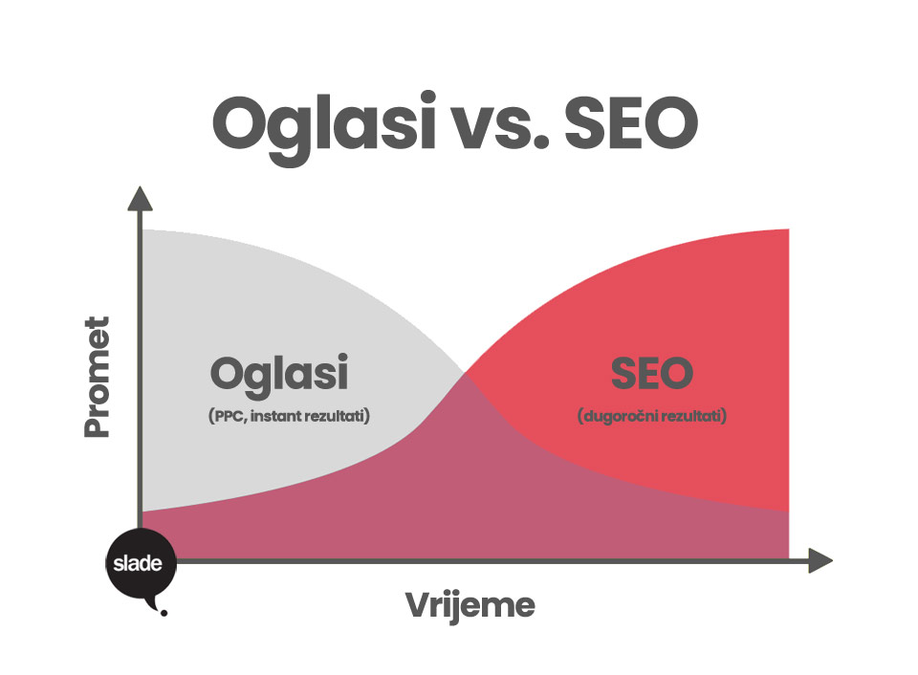

Slide 19
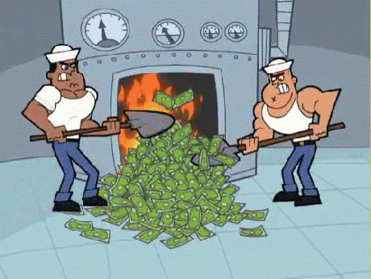
KAKO SE PONEKAD OSJEĆATE KAD DAJETE NOVAC ZA OGLASE

Slide 20
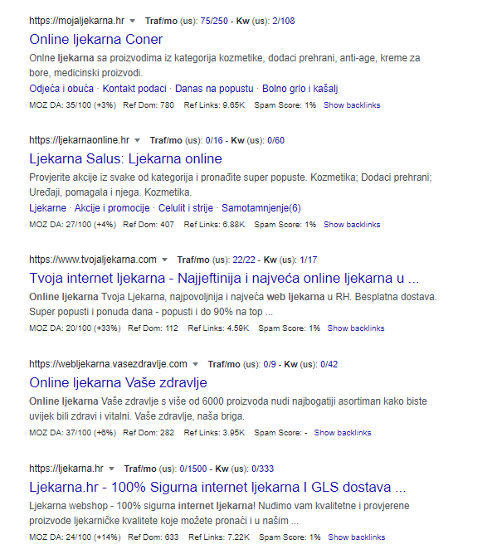
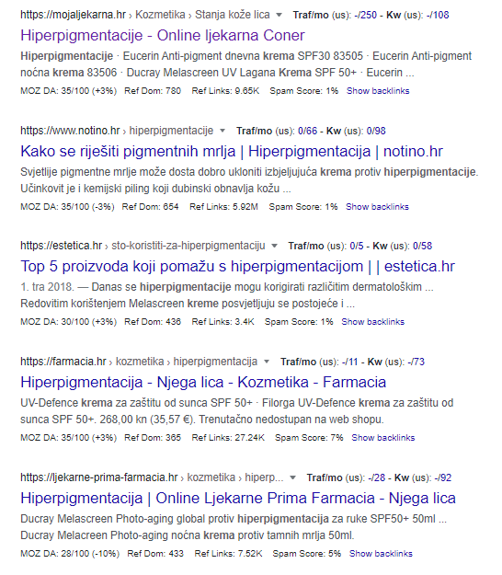
SEO POZICIJE
PRVI REZULTAT ODNOSI 33% SVIH ORGANSKIH KLIKOVA
5 TOP REZULTATA
ODNOSI 70%

Slide 21
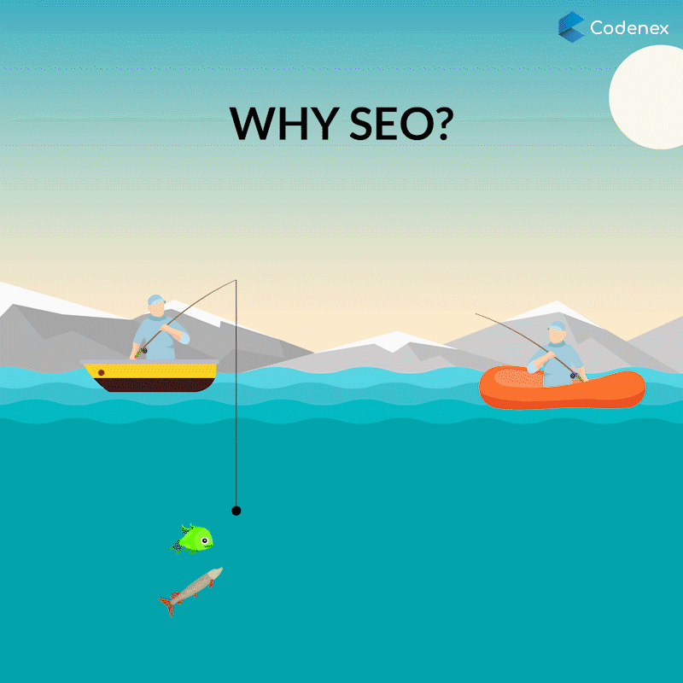
NE GURAJTE
PORUKE KORISNICIMA
DODATNA NUTARNJA
Stranica za poglavlja i sl.
PRIVUCITE IH
KAD VAS TREBAJU

Slide 22
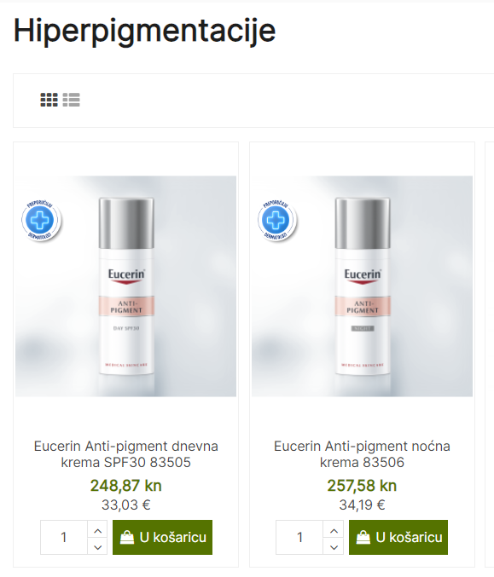
I onda
PRODAJTE

Slide 23
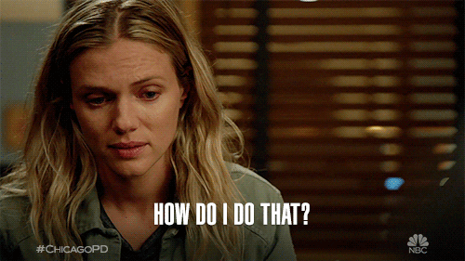

Slide 24
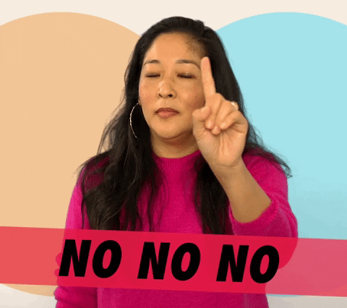
SAMO
POČNITE
PISATI

Slide 25
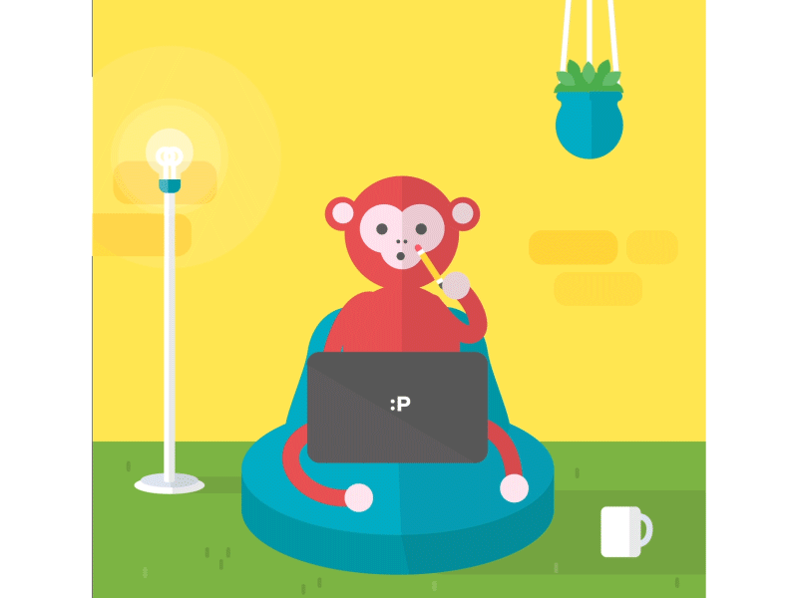
CONTENT WRITING
pisanje tekstova radi informiranja, opisivanja i upoznavanja koji su u pravilu dužeg formata.
Pišemo ga napamet, pretpostavljajući što bi se ljudima moglo svidjeti

Slide 26
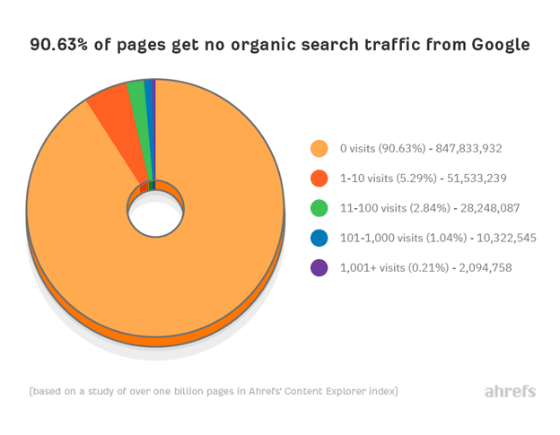

NIJE SVAKI SADRŽAJ
DOBAR SADRŽAJ

Slide 27
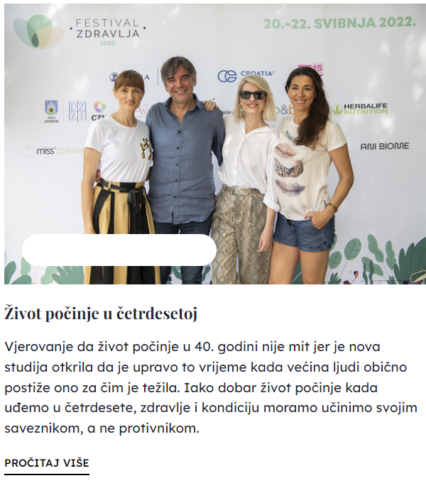
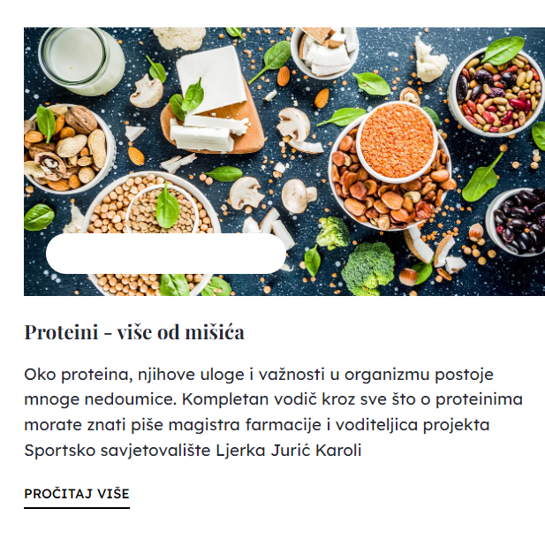

Slide 28
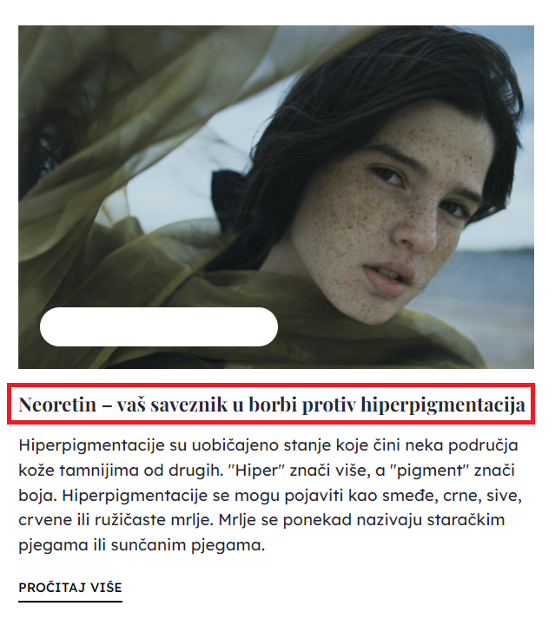
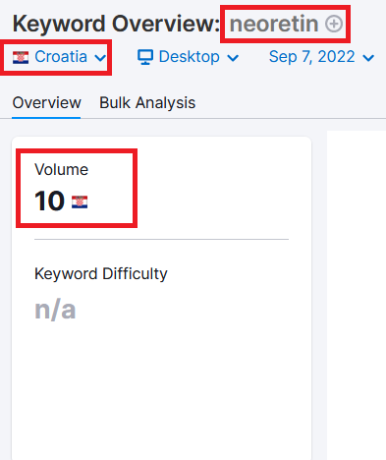

Slide 29
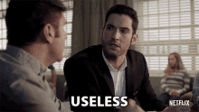

Slide 30
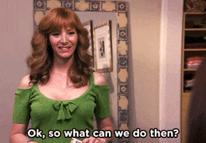

Slide 31
SEO
CONTENT WRITING

Slide 32
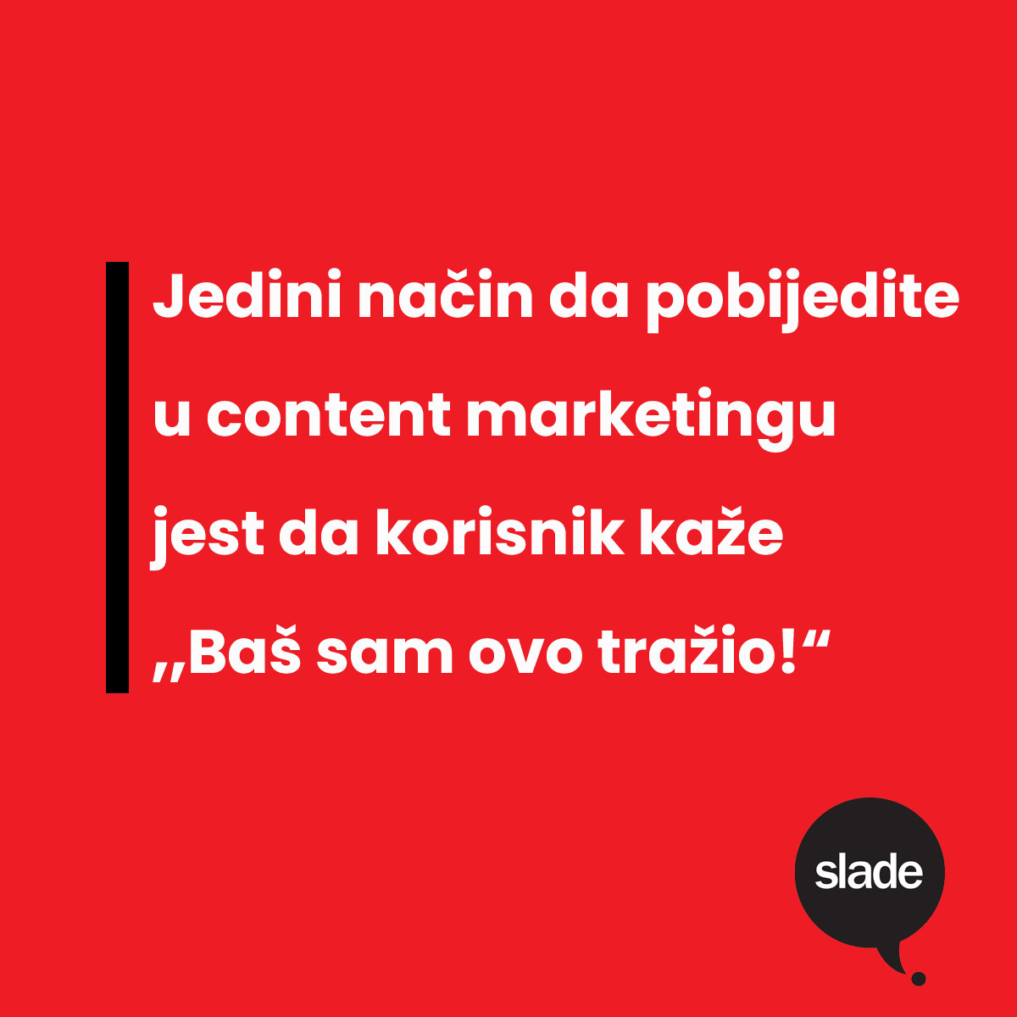
PIŠITE TAKO DA
DA BUDETE KORISNI

Slide 33
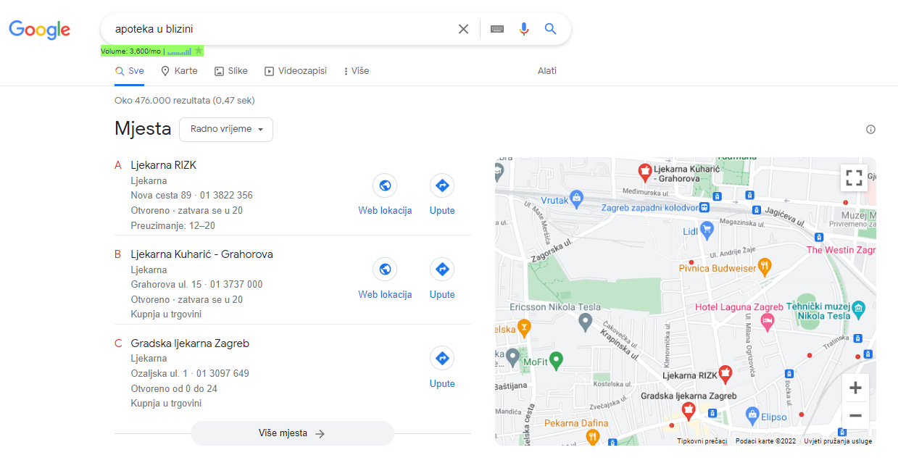
I DA VAS NAĐU BAŠ KAD VAS TREBAJU

Slide 34

LJUDI ČESTO NE ZNAJU ŠTO TREBAJU,
ALI ZNAJU DA NEŠTO TREBAJU

Slide 35
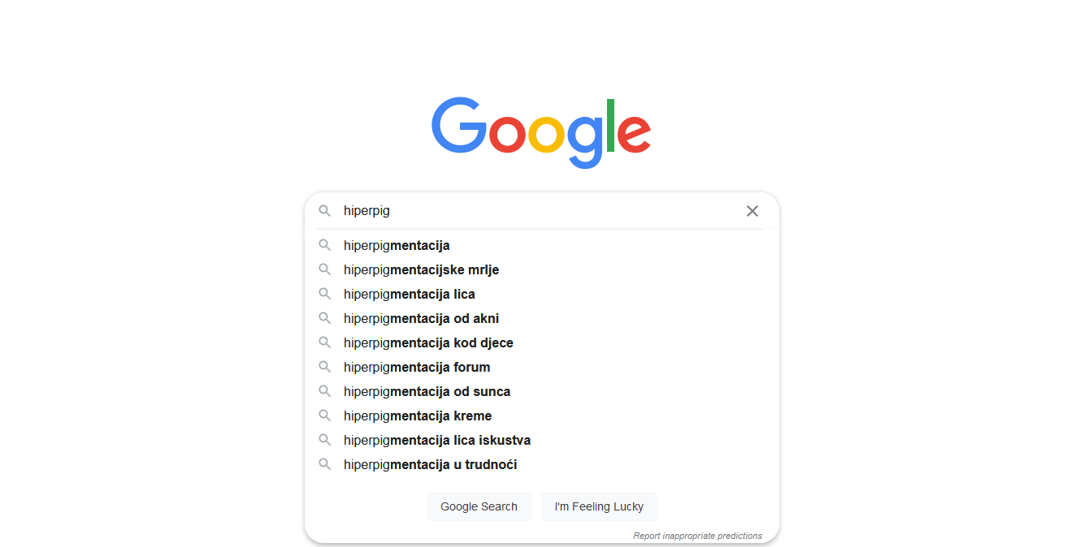
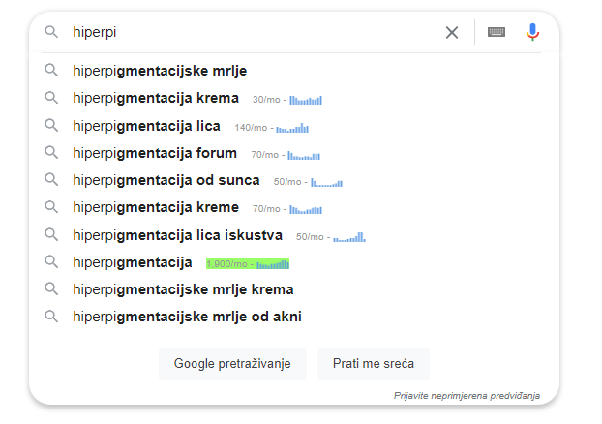
SEO ALATI nam govore što i koliko često ljudi traže

Slide 36
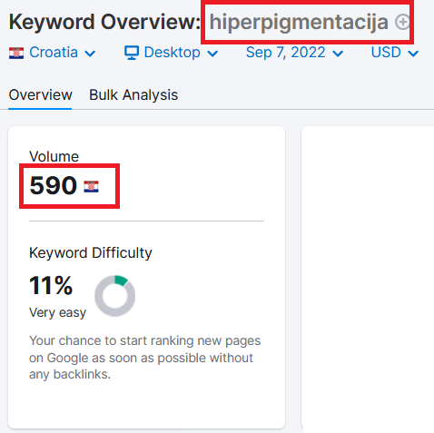
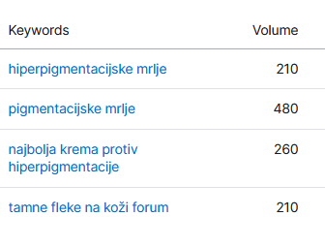

Slide 37
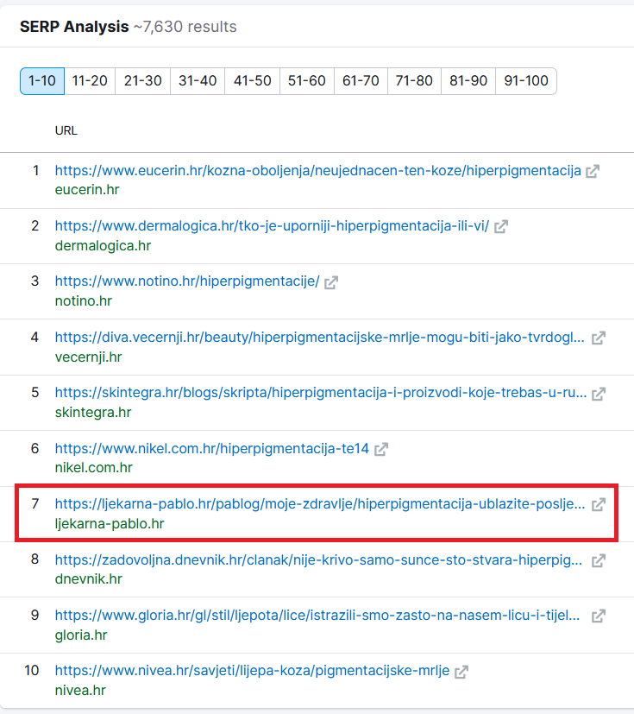

Slide 38




NE GUBIMO
VRIJEME
PIŠUĆI STVARI ZA KOJE NE ZNAMO ŽELI LI IH ITKO ČITATI

Slide 39
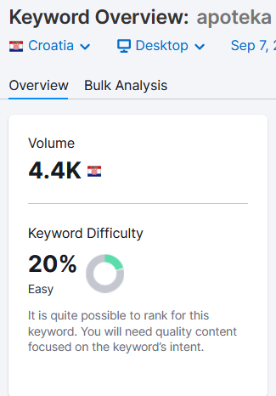
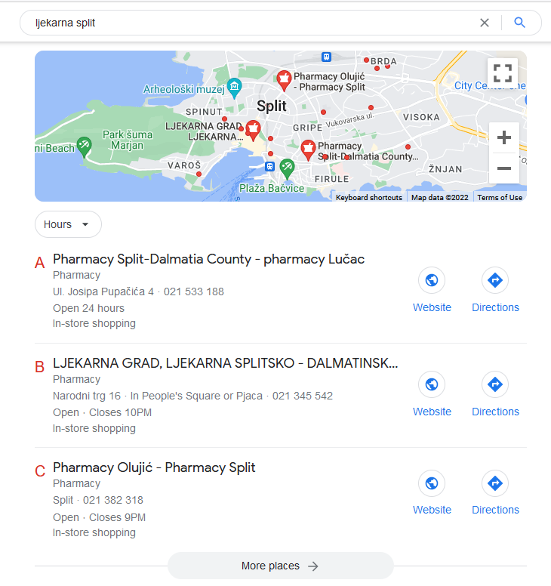
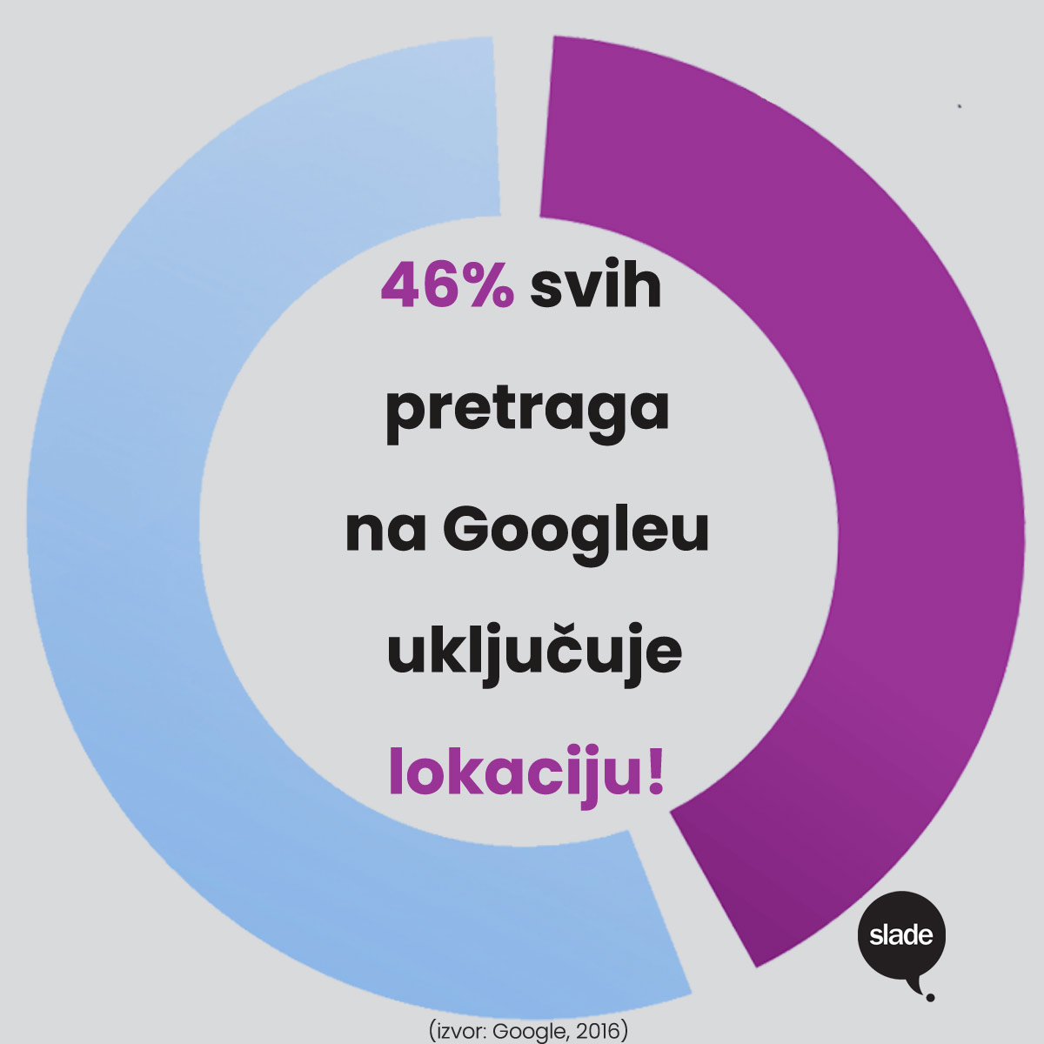
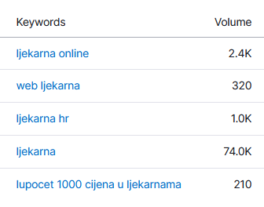
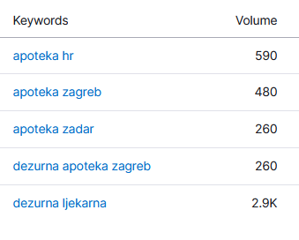
ZNAMO ŠTO LJUDI TRAŽE,
I KOLIKO ČESTO

Slide 40


Slide 41


Slide 42


KAD
PIŠETE
SEO SADRŽAJ…

Slide 43



…OSTVARUJETE PROMET
DUGOROČNO

Slide 44

SEO je spor, ali funkcionira

Slide 45


Slide 46


